Slide 1
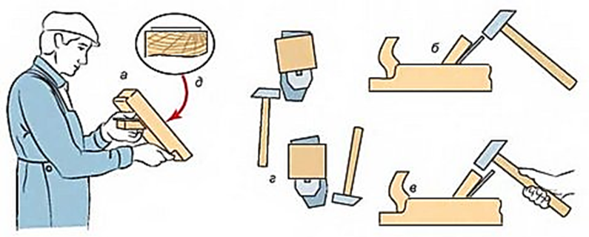
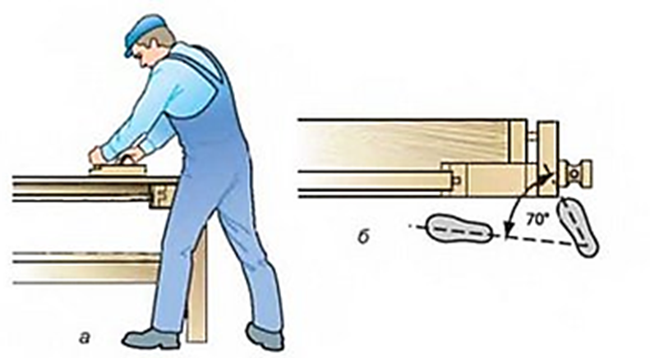
Стругання деревини
Підготовка стругального інструменту до роботи. Прийоми стругання

Slide 2
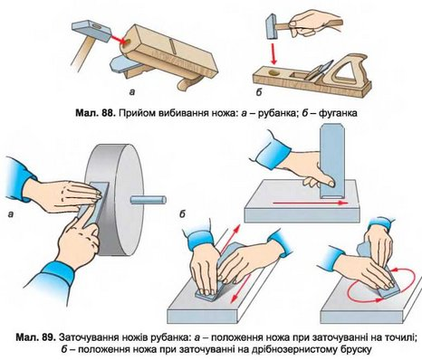
Продуктивність праці і якість виробів багато в чому залежить від підготовки та налагодження стругального інструменту. Перед початком роботи стругальний інструмент потрібно налаштувати - вийняти ножі, загострити їх.
Для загострення ножів рубанка виймають з льотка. Рубанок беруть у ліву руку і, притримуючи великим пальцем ніж в льотку, ударяють киянкою по п’ятці колодки (мал. а), у фуганку ніж вибивають легкими ударами по кнопці в передній частині колодки (мал. б).

Slide 3
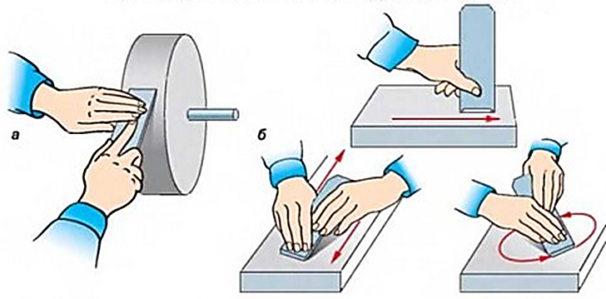
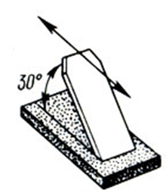
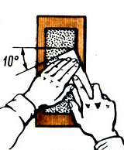
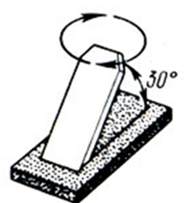
Заточування ножів для ручного стругального інструменту здійснюється за допомогою електричного точила з абразивним кругом або кругом із природного каменю (мал. а). При заточуванні ножів рубанків і фуганків точильний круг повинен обертатися проти леза. При цьому ніж (залізко) тримають правою (лівою) рукою нерухомо або злегка переміщують по ширині точильного круга. Ближче до різальної кромки ніж притискають до кола пальцями так, щоб фаска щільно прилягала до поверхні точильного каменя (до утворення задирок на передній грані ножа). Під час загострення слід зберігати кут загострення (25 ± 5)°. Для усунення дрібних задирок на лезі його правлять. Для цього прямолінійними рухами фаску ножа притискають до бруска, змоченого водою (мал. б), і рівномірно рухають уздовж нього. Після того ніж правлять коловими рухами.

Slide 4
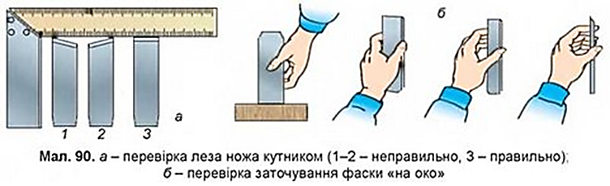
Кут загострення перевіряють шаблоном, а правильність заточування фаски і леза ножа - кутником і лінійкою або «на око».
а – перевірка леза ножа кутником (1 – 2 неправильно, 3 – правильно); б – перевірка заточування фаски «на око».

Slide 5
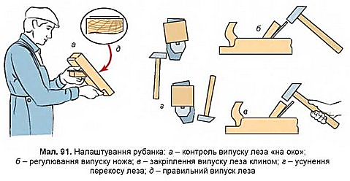
Налагодження ручного стругального інструменту передбачає установку ножів на необхідну товщину стружки. Під час налагодження рубанків з одинарними і подвійними ножами лезо випускається за площину підошви на 0,2...0,3 мм, а в шерхебелі - до З мм.
Правильність установки ножа перевіряють «на око», тримаючи інструмент у лівій руці та притримуючи ніж великим пальцем (мал. а). Одночасно легкими ударами молотка правою рукою регулюють розміри випуску леза (мал. б, в). Можливі перекоси леза (мал. г) виправляють легкими ударами по верхній частині ножа.
Правильність установки леза ножа в рубанках перевіряють «на око», тримаючи інструмент підошвою вгору і переднім торцем, зверненим до ока. Лезо має виступати у вигляді вузької смуги - нитки (мал. д).
Налаштування рубанка: а – контроль випуску леза «на око»; б – регулювання випуску ножа; в – закріплення випуску леза клином; г – усунення перекосу леза; д – правильний випуск леза.

Slide 6
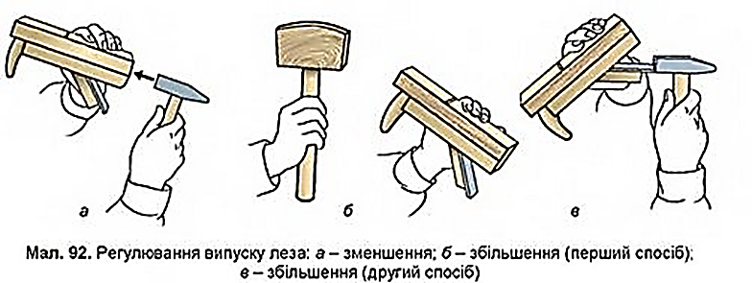
Правильність налагодження інструменту перевіряють пробним струганням. При знятті товстої стружки випуск леза зменшують легкими ударами молотка або киянки (мал. а) по задньому торцю колодки. Якщо інструмент не стругає або знімає дуже тонку стружку, слід збільшити випуск леза. Для цього молотком або киянкою легко вдаряють по передньому торцю колодки (мал. б). Якщо це не допомагає, злегка вдаряють по верху ножа (мал. в).
Регулювання випуску леза: а – зменшення; б – збільшення (перший спосіб); в – збільшення (другий спосіб).

Slide 7
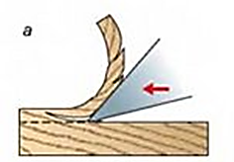
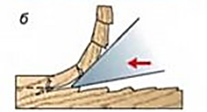
Перед початком роботи потрібно визначити лицьовий бік і напрямок волокон, щоб стругати за їх напрямком. Коли різання проходить у напрямку волокон, поверхня залишиться гладкою (мал. 6, а), різання ж проти волокон залишає відколи поверхні (мал. 6, б).
Різання: а – у напрямку волокон; б – проти волокон.

Slide 8
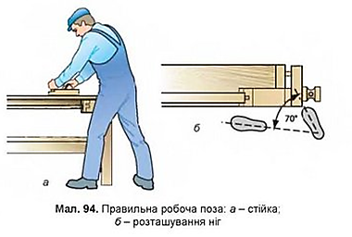
Брусок або дошку перед струганням очищають від бруду, пилу і перевіряють, чи немає в них цвяхів або інших металевих предметів, після чого їх закріплюють на кришці верстака за допомогою кілочків. Висота кілочків повинна бути не більша за половину товщини заготовки. Перед струганням треба обрати правильну робочу позу: стояти біля верстака впівоберта, ліву ногу поставити вздовж верстака трохи вперед, а праву - так, щоб кут між ступнями був у межах 65...70° (мал. ).
Правильна робоча поза: а – стійка; б – розташування ніг.

Slide 9
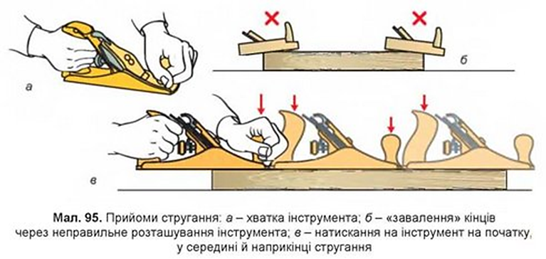
Стругальний інструмент тримають правою рукою під хвостовою частиною залізка, а лівою - за ріжок (ручку) (мал. а). Стругають на повний розмах рук по прямій лінії з рівномірним натисканням на інструмент. Щоб не «завалити» кінці заготовки, не можна нахиляти колодку рубанка (мал. б) на початку і наприкінці стругання. Спочатку лівою рукою натискають на передню частину інструмента (мал. в), майже не чинячи тиску на його задню частину. У межах бруска обома руками натискають однаково, а коли інструмент виходить за межі оброблюваної заготовки, натиск переносять на задню частину інструмента. Під час зворотного руху задній кінець інструмента піднімають, щоб не за шліфувати лезо.
Прийоми стругання: а – хватка інструмента; б – «завалення» кінців через неправильне розташування інструмента; в – натискання на інструмент на початку, у середині й наприкінці стругання.

Slide 10
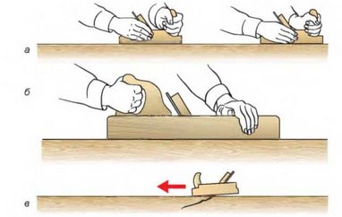
Стругання рубанком (мал. а) та фуганком (мал. б) здійснюють у напрямку волокон. Під час стругання деревини проти волокон може відбутись їх сколювання, що призводить до браку (мал. в).

Slide 11
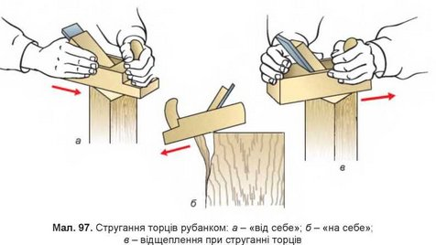
Торці брусків, щоб уникнути відколювання крайніх волокон, застругують спочатку з одного краю до середини. А потім - з другого, як показано на малюнку а і б.
Стругання торців рубанком: а – “ від себе ”; в – “ на себе ”; в – відщеплювання при струганні торців.

Slide 12
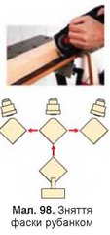
У процесі обробки деревини виникає потреба зняти фаску під певним кутом у поздовжньому (поперечному) напрямку волокон чи заокруглити одну зі сторін деталей. У такому випадку заготовку закріплюють у затискачах столярного верстака у відповідному положенні, розмічають кут зняття фаски та простругують сторони рубанком, нахиляючи рубанок почергово в правий та лівий бік відносно заготовки .

Slide 13
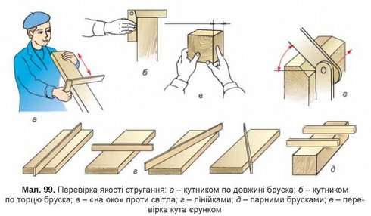
Якість обробки струганням перевіряють «на око», кутником і за допомогою лінійки. Якщо ребро лінійки прилягає по всій довжині без просвітів, то заготовка оброблена правильно. Правильність обробки по ширині перевіряють двома брусками. Для цього бруски ставлять на поверхню, яку перевіряють, паралельно один одному на деякій відстані (мал. д). Потім дивляться на бруски проти світла. Якщо грані брусків зливаються в одну лінію, поверхня оброблена правильно. Прямий кут між двома суміжними поверхнями перевіряють кутником (мал. а, б). Якість стругання дощок перевіряють єрунком (мал. , е).
Перевірка якості стругання: а- кутником по довжині бруска; б – кутником по торцю бруска; в – “ на око ” проти світла; г – лінійками; д – парними брусками; е – перевірка кута єрунком.

Slide 14
Після стругання можуть виникнути такі дефекти: ворсистість - як результат роботи затупленими ножами; повздовжні смуги - як результат роботи інструментами з викришеними місцями на лезі. Не прямокутні грані брусків («завалення») можуть утворюватися, якщо на початку стругання натискати на задню частину колодки, а в кінці - на передню.

Slide 15
Під час ручного стругання деревини слід дотримуватися таких правил безпеки праці:
1. Оброблювальний інструмент слід міцно закріплювати у верстак або інший пристрій.
2. Не можна класти інструмент лезом догори, до себе.
3. Усі інструменти мають бути добре загострені.
4. Заточувати інструмент на точилі можна лише в захисних окулярах. Заточувальний інструмент має бути надійно закріплений.
5. Наждачний круг і різальні інструменти потрібно закривати захисними кожухами.
6. Інструмент необхідно зберігати в спеціально відведених місцях.
7. Не можна залишати інструмент на краю верстака, настилу.
8. Під час вибивання ножа рубанка необхідно підтримувати його великим пальцем.
9. Прибирати стружку з боку підошви рубанка забороняється.
10. Під час стругання не допускається, щоб перед оброблюваною деталлю знаходився інструмент чи побічний матеріал.

Slide 16
Дякую за увагу!

